Slide 1
2.2 电压比较器电路设计

Slide 2
内 容
1
实验目的
2
实验原理
3
设计任务
4
实验内容
5
注意事项

Slide 3
实验目的
1. 了解集成运算放大器的非线性应用；
2. 理解滞回比较器的工作原理；
3. 掌握滞回比较器电路设计与测试方法；

Slide 4
一、概述
实验原理
1. 电压比较器的功能：比较电压的大小。
输入电压是模拟信号；输出电压表示比较的结果，只有高电平和低电平两种情况，为二值信号。使输出产生跃变的输入电压称为阈值电压。
广泛用于各种报警电路。
2. 电压比较器的描述方法 :电压传输特性 u_{O}＝f(u_{I})
电压传输特性的三个要素：
（1）输出高电平U_{OH}和输出低电平U_{OL}；根据输出限幅电路判断
（2）阈值电压U_{T}；
写出 u_{P}、u_{N}的表达式，令u_{P}＝ u_{N}，求解出的 u_{I}即为U_{T}
（3）输入电压过阈值电压时输出电压跃变的方向，同相还是反相输入

Slide 5
3. 几种常用的电压比较器
实验原理
（1）单限比较器：只有一个阈值电压
（2）滞回比较器：具有滞回特性
输入电压的变化方向不同，阈值电压也不同，但输入电压单调变化使输出电压只跃变一次。
（3）窗口比较器：
有两个阈值电压，输入电压单调变化时输出电压跃变两次。

Slide 6
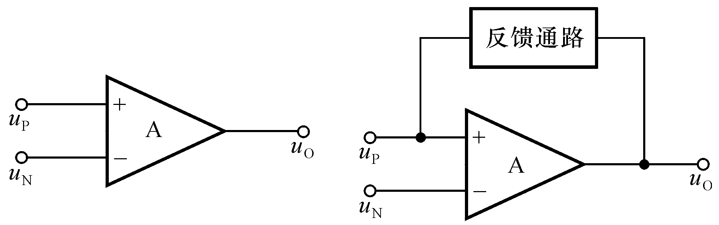
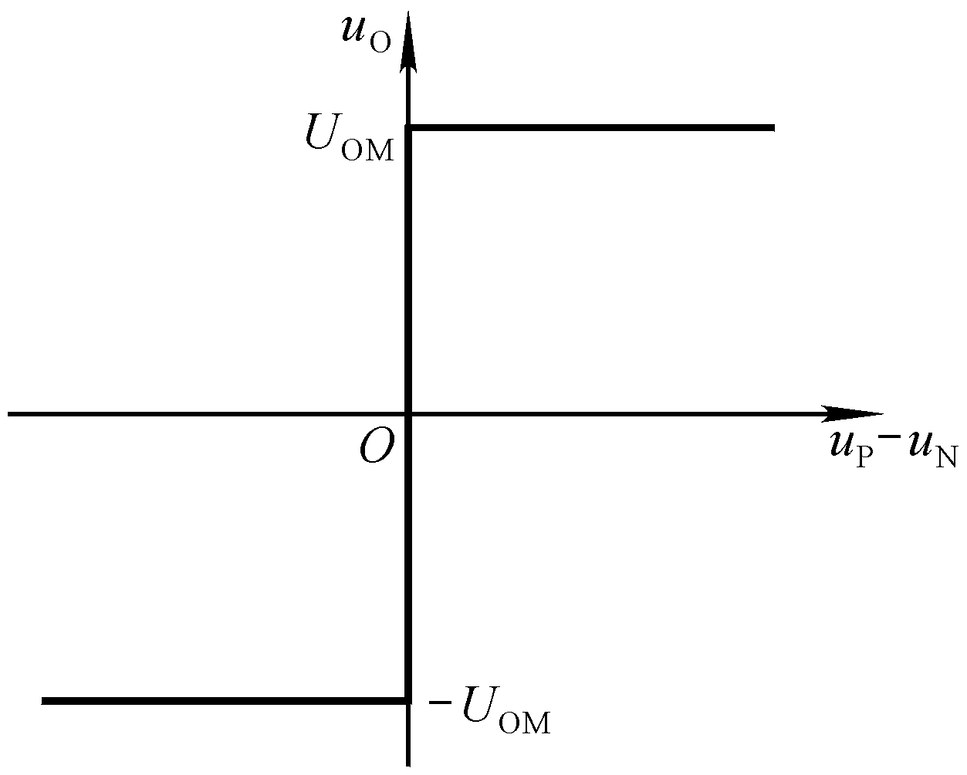
4、集成运放的非线性工作区
实验原理
电路特征：集成运放处于开环或仅引入正反馈
无源网络
理想运放工作在非线性区的特点：
1) 净输入电流为0
2) u_{P}> u_{N}时， u_{O}＝＋U_{OM} u_{P}< u_{N}时， u_{O}＝－U_{OM}

Slide 7
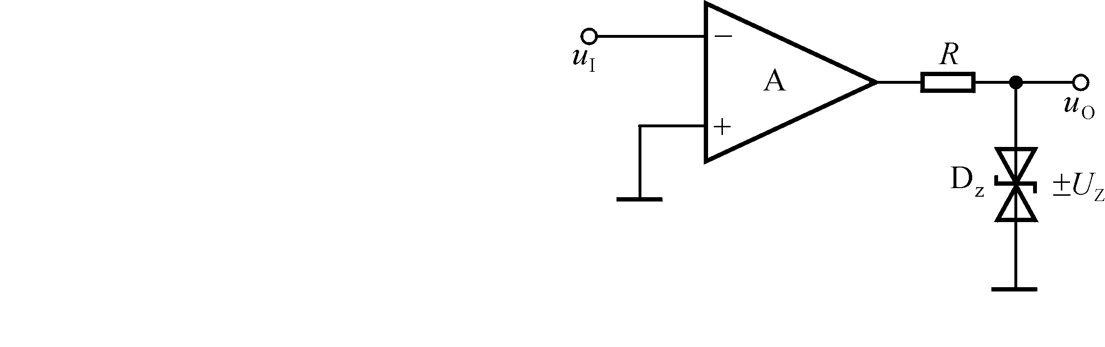
二、单限比较器
实验原理
1. 过零比较器
（1）U_{T}＝0
（2）U_{OH}＝＋ U_{OM，} U_{OL}＝－ U_{OM}
（3）u_{I} > 0 时 u_{O} ＝－U_{OM}; u_{I} < 0 时 u_{O} ＝＋ U_{OM}
输出限幅电路
U_{OH}＝ +U_{Z}
U_{OL}＝ -U_{Z}

Slide 8
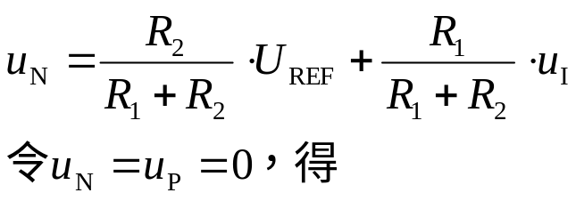
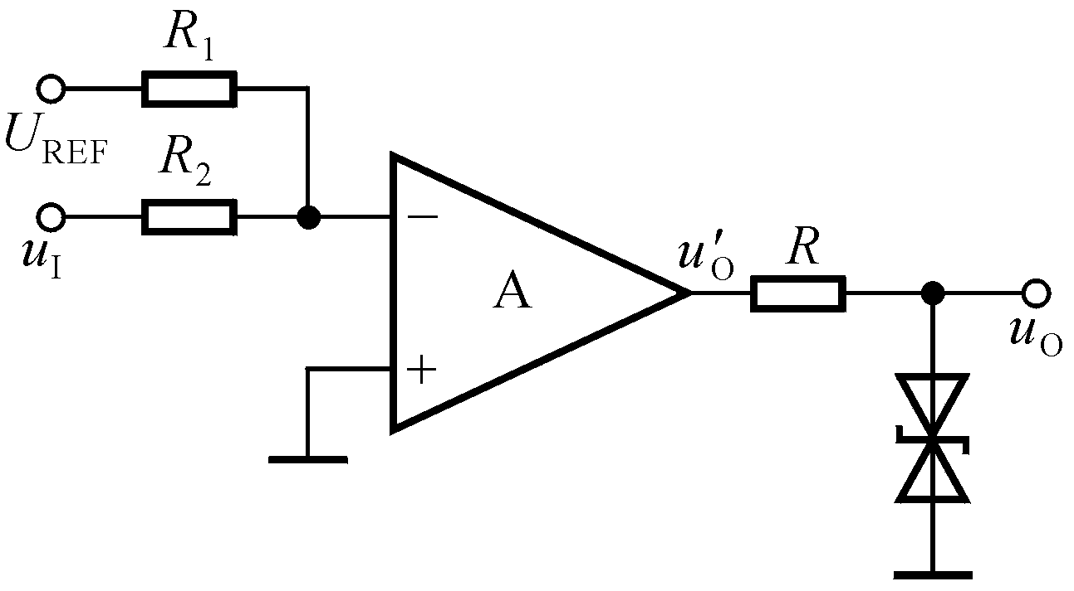
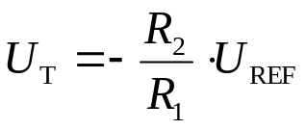


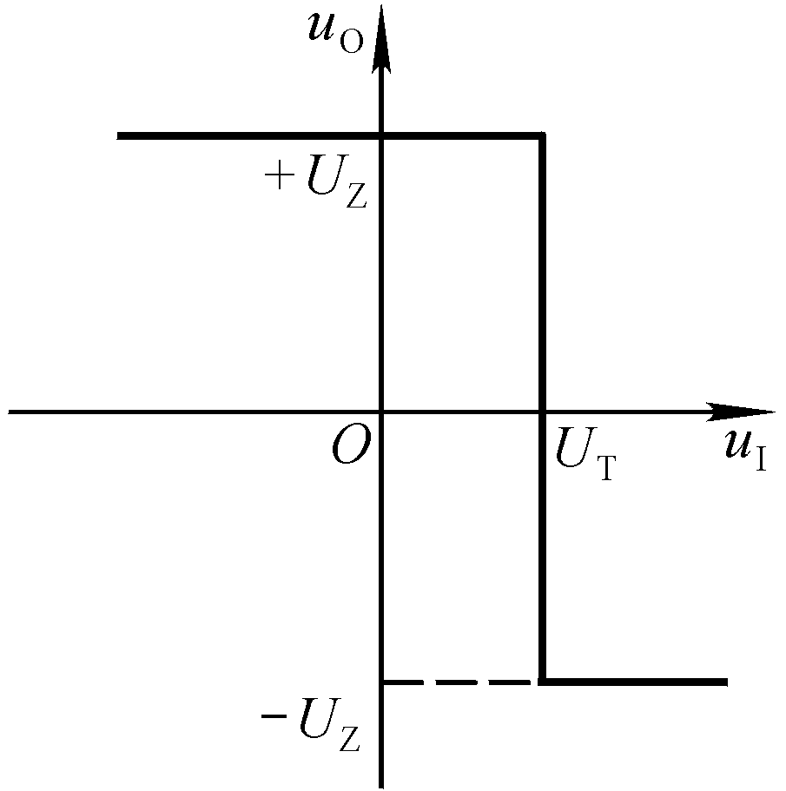
2. 一般单限比较器
实验原理
（1）若要U_{T}< 0，则应如何修改电路？
（2）若要改变曲线跃变方向，则应如何修改电路？
（3）若要改变U_{OL}、U_{OH}呢？

Slide 9
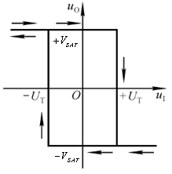
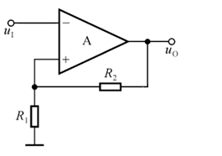
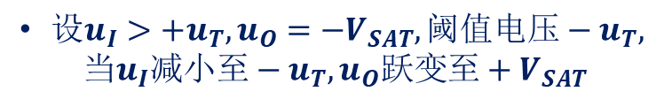
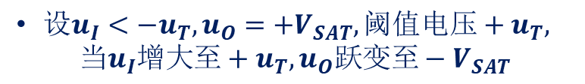

实验原理
3.滞回比较器
$±u_{T}=±V_{SAT}\frac{R_{1}}{R_{1}+R_{2}}$
$设u_{I}<−u_{T},u_{O}=+V_{SAT},阈值电压+u_{T},$
$$当u_{I}增大至+u_{T},u_{O}跃变至−V_{SAT}$$
$设u_{I}>+u_{T},u_{O}=−V_{SAT},阈值电压−u_{T},$
$$当u_{I}减小至−u_{T},u_{O}跃变至+V_{SAT}$$

Slide 10
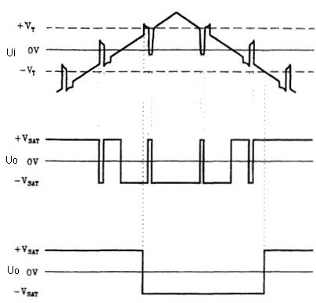

Slide 11
实验原理
比较器输入正弦波时的输出：
u_{i}
u_{i}
U_{T}
_{t}
_{t}
-U_{T}
u_{o}
u_{o}
U_{OM}
U_{OM}
_{t}
_{t}
–U_{OM}
–U_{OM}
过零比较器
滞回比较器

Slide 12
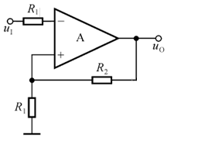
实验内容
输入桥式振荡正弦波：u_{ipp}=6V
用示波器记录输入输出电压波形，并读出：
输出高低电平：+V_{SAT}， -V_{SAT}
阈值电压：+u_{T}， -u_{T}，并与计算值进行比较
3. 断开电阻R₂，观测记录过零比较器的输入输出 波形
10K
LF356
10K
10K

Slide 13
思考题
在滞回比较器中，如果输入正弦波的频率一直升高，则输出会是什么样的波形？是什么原因造成的？
在滞回比较器中，如何修改电路使比较器的输出电压可变？

Slide 14
注意事项
1、比较器输出方波的状态变化需要一定的时间，如果送入 的正弦波幅度加大，正弦波转换速率加快，那么读取阈 值电压时与理论计算值的误差也会增大；
2、预习下次实验：2.3 积分器电路设计；
3. 本次电路做好后不要拆除，下次课用于波形变换；
4、实验2.1～2.3合写一份实验报告

Slide 15
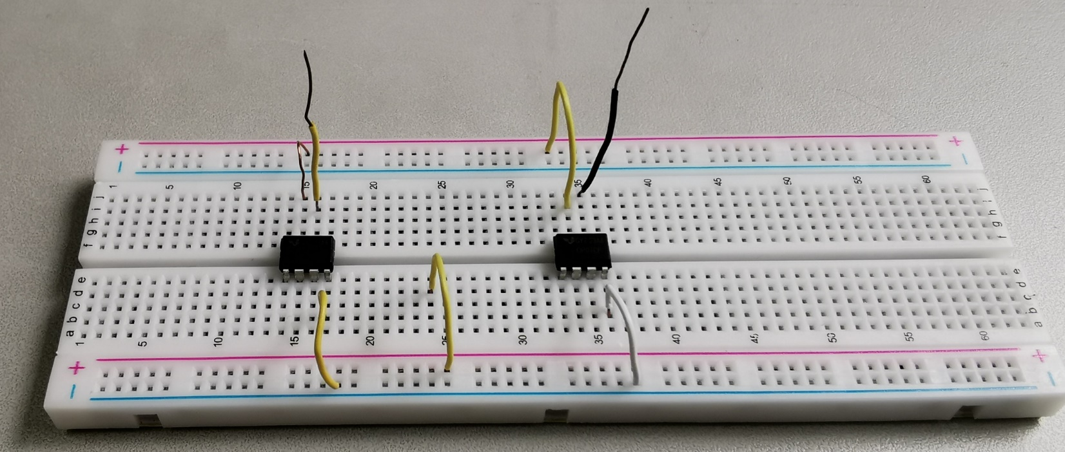

Slide 16
Thank You !
UESTC

